Slide 1
Az ügyfélszolgálat aranykora: A CTRL+C és CTRL+V helyett itt van az NLP!

Slide 2
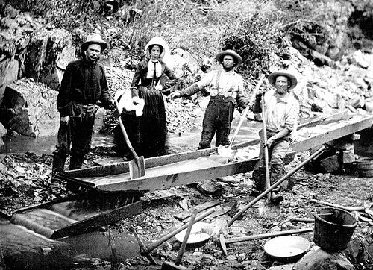

Slide 4
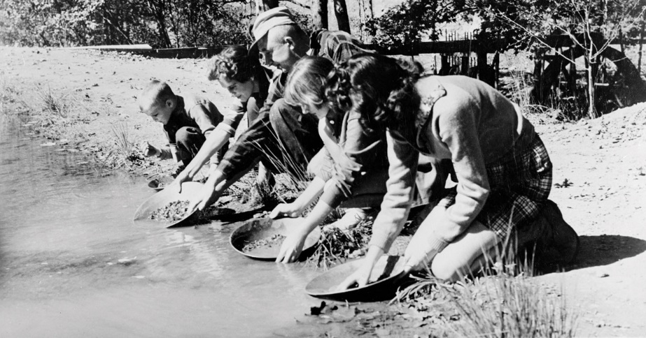
Mekkora a hatékonyságbeli különbség?

Slide 5
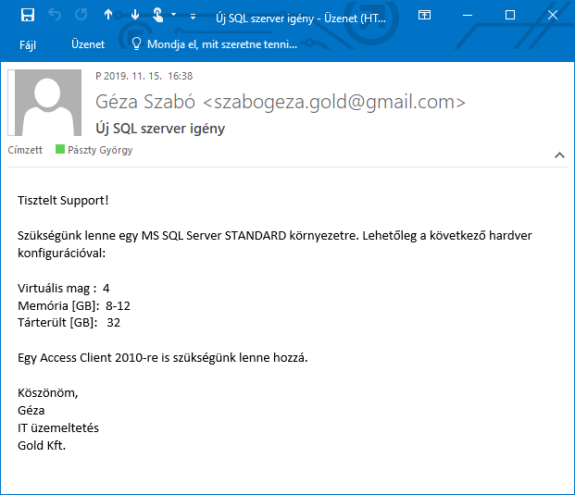
Ki a bejelentő?
Hiba, vagy új igény?
Milyen rendszert érint?
Melyik ügyfél?
Kategorizálás
Megoldó csoport

Slide 6
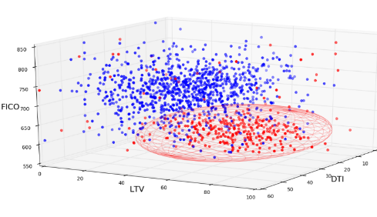
+
+
=
Magyar nyelvi adatbázis
Invitech specifikus kifejezések
Az elmúlt 2 év ~240.000 e-mailje
NLP algoritmus

Slide 7
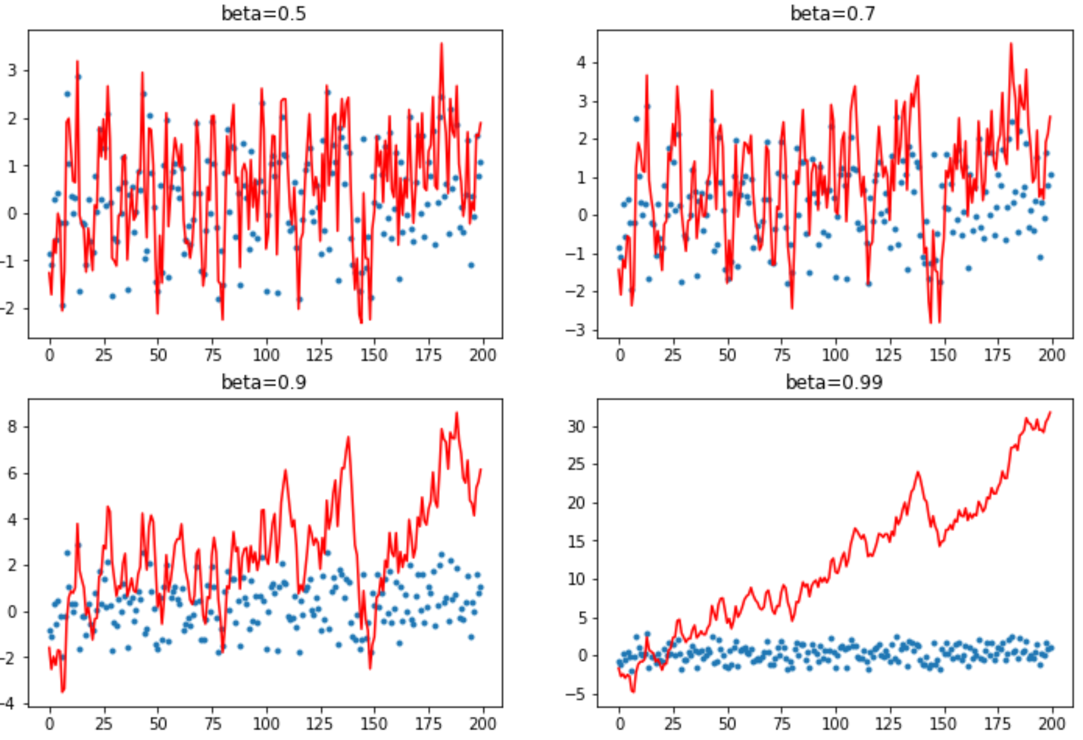
Amik javítottak
Amik rontottak
Duplikációk kiszűrése
100-nál kevesebb elem
Tanult 10% „eldobása”
„Túltanítás”
FastAI fejlődése
Random visszamérés
Hook-ok használata
Teljes Wikipédia
Dinamikus learning rate
Szótövek használata

Slide 8
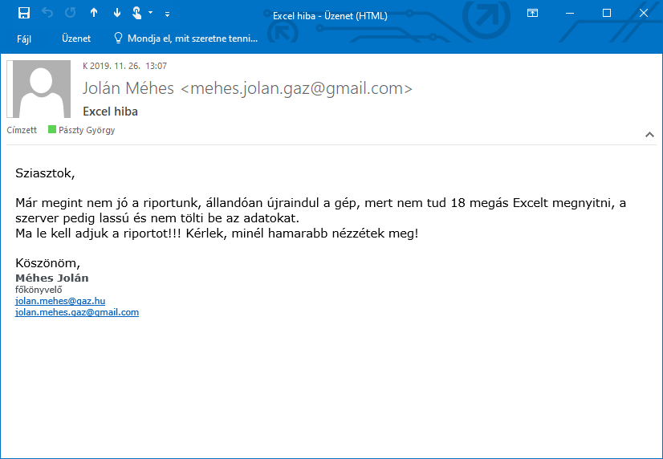
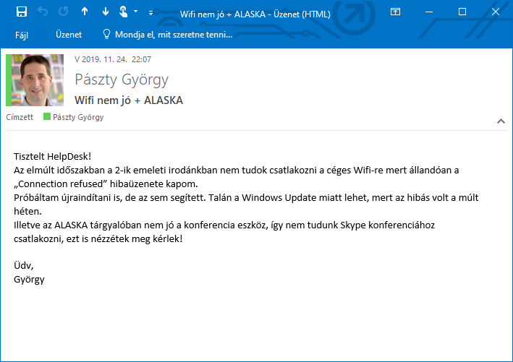
48,7% Wifi probléma
36,5% Telefon üzemeltetés
86,7% Virtuális szerver igény (Gold Kft.)
74,2% Desktop üzemeltetés (Gáz Kft.)

Slide 9
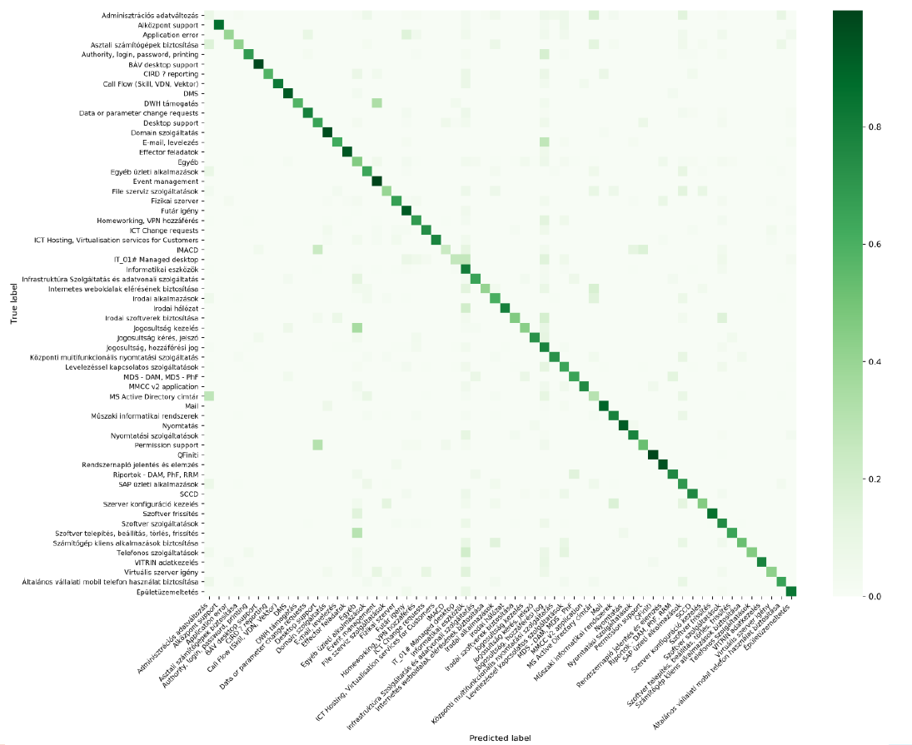
Validált kategóriák
200 másodperc -> 0,5 másodperc
NLP algoritmus által adott kategóriák

Slide 10
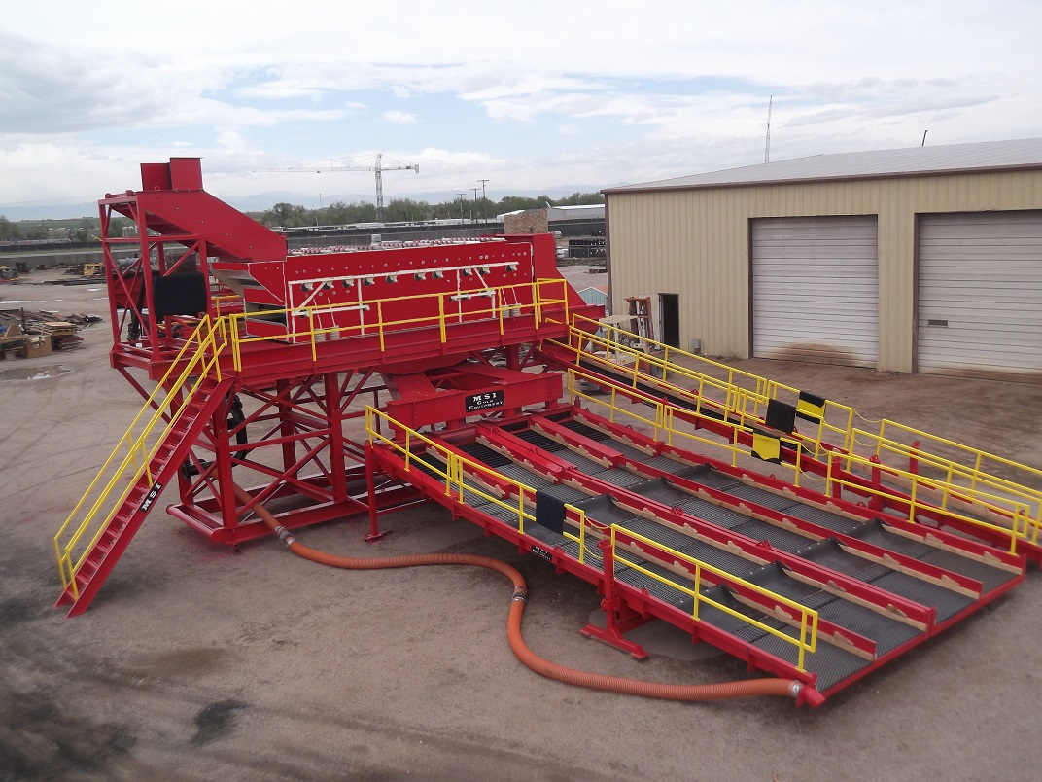

Slide 11
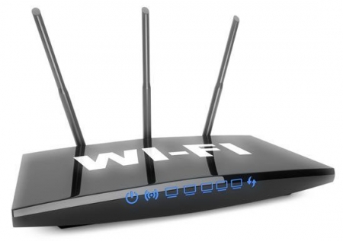

Slide 12
